Slide 1
演算法 –第(B)題
第四組 :歐昱君、王怡文、劉彥廷

Slide 2
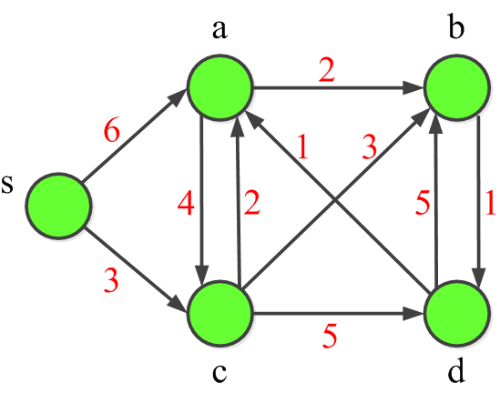
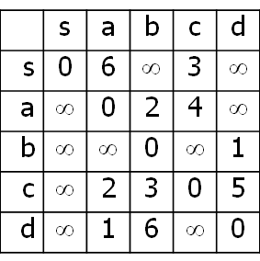
題目
畫圖說明利用利用Floyd-Warshall演算法求以下圖(graph)全對最短路徑(all-pair shortest path)距離(成本)(此圖的啟始距離矩陣如下，以經過的中間節點為s, a, b, c, d的順序寫出距離矩陣的改變過程。)
6

Slide 3
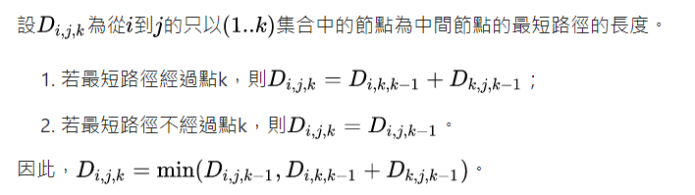
Floyd-Warshall演算法

Slide 4
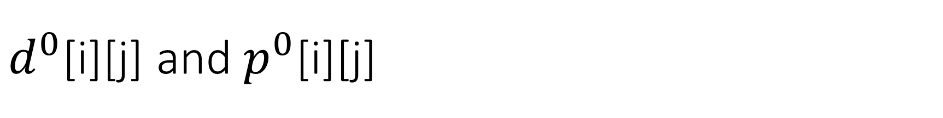
$d^{0}$[i][j] and $p^{0}$[i][j]
 | s | a | b | c | d
s | 0 | 6 | ∞ | 3 | ∞
a | ∞ | 0 | 2 | 4 | ∞
b | ∞ | ∞ | 0 | ∞ | 1
c | ∞ | 2 | 3 | 0 | 5
d | ∞ | 1 | 6 | ∞ | 0
 | s | a | b | c | d
s | NIL | s | NIL | s | NIL
a | NIL | NIL | a | a | NIL
b | NIL | NIL | NIL | NIL | b
c | NIL | c | c | NIL | c
d | NIL | d | d | NIL | NIL

Slide 5
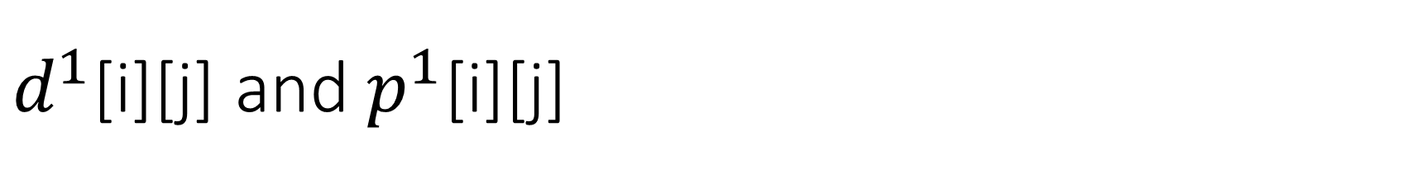
$d^{1}$[i][j] and $p^{1}$[i][j]
 | s | a | b | c | d
s | 0 | 6 | ∞ | 3 | ∞
a | ∞ | 0 | 2 | 4 | ∞
b | ∞ | ∞ | 0 | ∞ | 1
c | ∞ | 2 | 3 | 0 | 5
d | ∞ | 1 | 6 | ∞ | 0
 | s | a | b | c | d
s | NIL | s | NIL | s | NIL
a | NIL | NIL | a | a | NIL
b | NIL | NIL | NIL | NIL | b
c | NIL | c | c | NIL | c
d | NIL | d | d | NIL | NIL

Slide 6
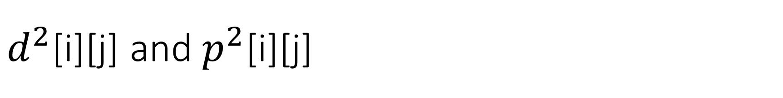
$d^{2}$[i][j] and $p^{2}$[i][j]
 | s | a | b | c | d
s | 0 | 6 | 8 | 3 | ∞
a | ∞ | 0 | 2 | 4 | ∞
b | ∞ | ∞ | 0 | ∞ | 1
c | ∞ | 2 | 3 | 0 | 5
d | ∞ | 1 | 3 | 5 | 0
 | s | a | b | c | d
s | NIL | s | a | s | NIL
a | NIL | NIL | a | a | NIL
b | NIL | NIL | NIL | NIL | b
c | NIL | c | c | NIL | c
d | NIL | d | a | a | NIL

Slide 7
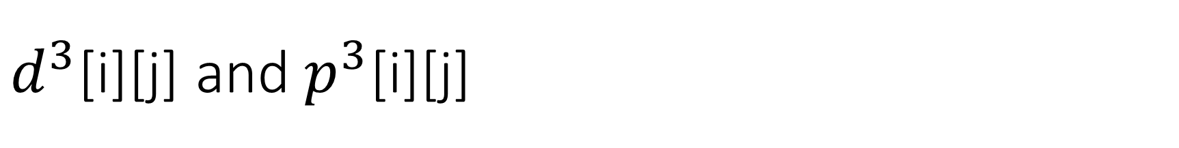
$d^{3}$[i][j] and $p^{3}$[i][j]
 | s | a | b | c | d
s | 0 | 6 | 8 | 3 | 9
a | ∞ | 0 | 2 | 4 | 3
b | ∞ | ∞ | 0 | ∞ | 1
c | ∞ | 2 | 3 | 0 | 4
d | ∞ | 1 | 3 | 5 | 0
 | s | a | b | c | d
s | NIL | s | a | s | b
a | NIL | NIL | a | a | b
b | NIL | NIL | NIL | NIL | b
c | NIL | c | c | NIL | b
d | NIL | d | a | a | NIL

Slide 8
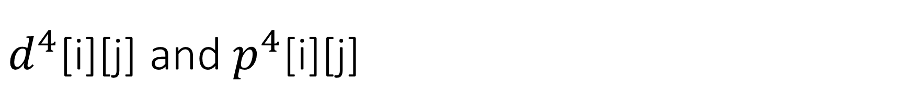
$d^{4}$[i][j] and $p^{4}$[i][j]
 | s | a | b | c | d
s | 0 | 5 | 6 | 3 | 7
a | ∞ | 0 | 2 | 4 | 3
b | ∞ | ∞ | 0 | ∞ | 1
c | ∞ | 2 | 3 | 0 | 4
d | ∞ | 1 | 3 | 5 | 0
 | s | a | b | c | d
s | NIL | c | c | s | c
a | NIL | NIL | a | a | b
b | NIL | NIL | NIL | NIL | b
c | NIL | c | c | NIL | b
d | NIL | d | a | a | NIL

Slide 9
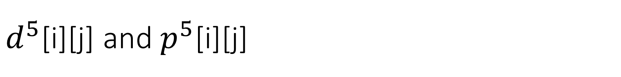
$d^{5}$[i][j] and $p^{5}$[i][j]
 | s | a | b | c | d
s | 0 | 5 | 6 | 3 | 7
a | ∞ | 0 | 2 | 4 | 3
b | ∞ | 2 | 0 | 6 | 1
c | ∞ | 2 | 3 | 0 | 4
d | ∞ | 1 | 3 | 5 | 0
 | s | a | b | c | d
s | NIL | c | c | s | c
a | NIL | NIL | a | a | b
b | NIL | d | NIL | d | b
c | NIL | c | c | NIL | b
d | NIL | d | a | a | NIL

